Slide 1
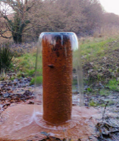
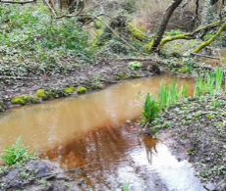
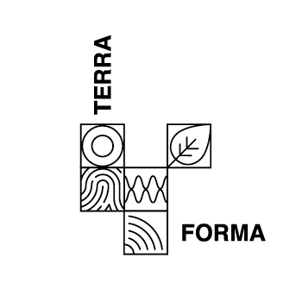
Réunion WP3
PIA3 EQUIPEX+ 2021 - 2028
TERRA FORMA
Concevoir et tester l’observatoire intelligent des territoires à l’heure de l’Anthropocène
Laurent Longuevergne (CNRS/UR1); Arnaud Elger (UPS); Virginie Girard (CNRS/eLTER FR);
https://indico.in2p3.fr/event/24504/
Partenaires : 42 laboratoires
CNRS (INSU, INEE, INSIS, IN2P3, INP, INS2I, INSHS, INSB), IRD, INRAE, Mines Paristech, INERIS
Universités (Rennes, Toulouse, Grenoble, Clermont-Auvergne, Paris-Diderot, Montpellier, Reims, Toulon, Franche-Comté, Orléans, Strasbourg, Aix-Marseille)
Extralab company

Slide 2
Info générales
Retour de Virginie, absence de Mélanie
Journées TF les 10-12 mai à Toulouse → Save the Date !!
Bilan 2022 de WP3 basé sur les actions reportées dans le wiki
Cette année, une dizaine d’études en lien avec les enjeux technologiques de TF a été lancée au sein des équipes du projet, sur les sujets suivants :
Évaluation de nouvelles technologies de communication satellitaires (Kinéis, Thingsat)
Implémentation de « l’intelligence » au plus prêt des capteurs (IA embarquée, Edge sensor, nœuds fog)
Positionnement de précision à l’aide des réseaux LoRa (RTK LoRaWAN)
Amélioration de l’autonomie des systèmes déployés sur site
Solution déployable de collecte de données
Parallèlement à ces travaux principalement menés dans le cadre de projets ou stages pédagogiques, deux groupes de travail ont été constitués…..
+ Bilan carbone (OK, attention à l’avion !)
+ Enseignement (Ok)
+ Liens avec entreprises ?
+ CDD ?

Slide 3
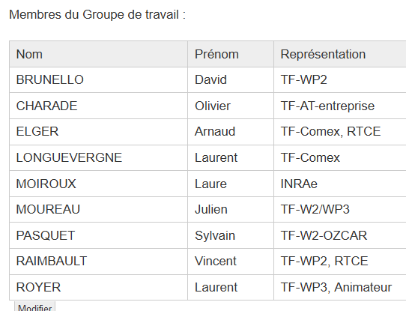
Info WP3
GT Ressourcerie Rescap’E est bien lancé !
Réunion hier → travail sur l’arborescence du catalogue
GT Standardisation en cours de finalisation de constitution (animé par Matthieu Freischey DT INSU)
WP3.3: 1er état des lieux (D.S.) → besoin discussion avec Data Terra

Slide 4
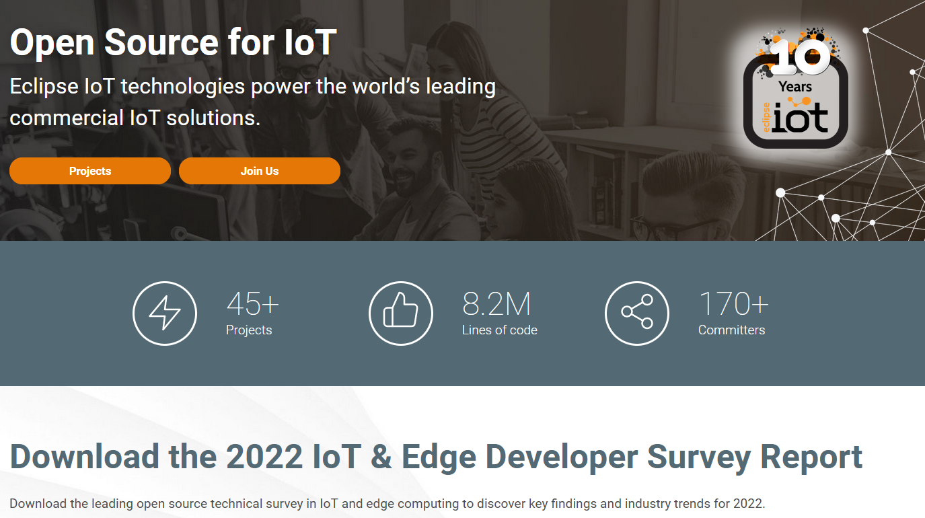
Info WP3
IoT Eclipse Day @ Grenoble le 19 janvier
https://wiki.eclipse.org/Eclipse_IoT_Day_Grenoble_2023#January_19.2C_2023_:_Conference
Intérêt exprimé par F.Desbiens (Eclipse) pour notre projet
Proposition discussion/webinaire avec chargé R&D @Eclipse

Slide 5
Actions @ WP3
Expérimentation @ Auradé
Nœuds SoLo + capteurs (?)
Autres ??
Déploiement, démo, tests, … durant journées TF@Toulouse ??
Autres actions ?

Slide 7
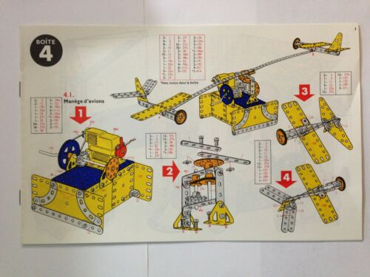
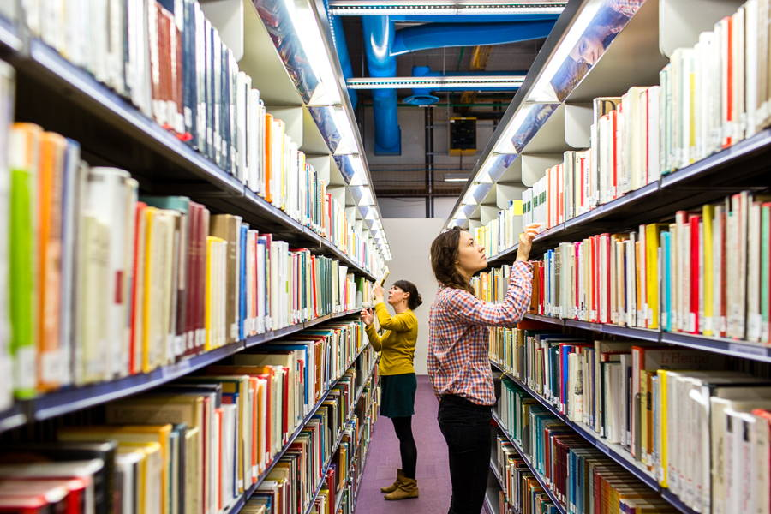
ResCap’E: a catalog of technical solutions from and for the environmental research community
Know-how
New systems
ResCap’E
Electronics
Smart systems
Integration, packaging
On-site deployment and use
Energy Harvesting
Measurement in environment
Developed systems
Control
Embedded Memories
Power supply
Complete Instruments
Packages
Communication
Sensors
Localisation
25.01.23

